Slide 1




Méthodologie des études systématiques de cas
Jean-Michel Thurin
9 juin 2008

Slide 2
Principe de l’évaluation réunit efficacité (variation) et causalité (son agent)
Groupe de
traitement
(A)
Groupe après
traitement
(C)
Efficacité
Causalité
Traitement
appliqué
(B)
Le « groupe » peut être composé d’un cas : études N = 1

Slide 3
1. Essais contrôlés randomisés (ECRS)
Application intervention psychothérapique définie
(manuel)
(B)
Groupe 1 Diagnostic DSM
(A)
Résultats
(symptômes)
(C)
* d = Moyenne du groupe traité – Moyenne du groupe de comparaison
Moyenne de l’écart type des deux groupes
Comparaison
Groupe 2 Diagnostic DSM
(A)
Résultats
(symptômes)
(C)
Pas d’intervention psychothérapique
ou traitement « comme d’habitude »
(B)

Slide 4
Étude systématique de cas
Cas en
traitement
(A)
Cas après
traitement
(C)
Médiateur
(B₃)
Médiateur
(B₁)
Médiateur
(B₅)
Médiateur
(B₂)
Médiateur
(B₄)
Opérateurs de changement (B₁ … B₅)

Slide 5
Le processus
1) le déroulement longitudinal général de la prise en charge
  Avec la possibilité de repérer des processus de transformation, d’émergence
  Et de les mettre en relation avec des interventions, des variations du contexte
2) ce qui se passe dans des moments plus ciblés
  Crises
  Blocage
  Changement
  Analyse des différents acteurs potentiels, de leur influence et interactions.
3) Peut se décrire par des courbes de variation, des graphes, … et une publication

Slide 6
Schéma général d’une étude intensive de cas
Cas en
traitement
(A)
Cas après
traitement
(C)
T1
T2
T3, T4
T5
Évaluation
initiale
(Formulation
de cas)
Évaluation
terminaison
(Formulation
de cas)
Évaluation
intermédiaire
Évaluations
intermédiaires
Processus
Processus
Processus
Médiateurs
Ligne de temps t

Slide 7
Formulation de cas
Cas en
traitement
(A)
T1
A partir des 3 premiers entretiens
Formulation
de cas
Évaluations
intermédiaires
Processus psychothérapie
Processus psychothérapie
symptômes et problèmes
événements actuels stressant, précipitant, contexte
événements et situations de vie antérieurs prédisposant
fonctionnements global et suivant ≠ registres :
  relations IP, utilisation capacités, autonomie, conflits,
développement, mécanismes défense et ajustement
Hypothèses étiopathogéniques et fonctionnelles
Objectifs. Comment intervenir ?
Médiateurs
Instruments évaluation quantitative (ESM, …)
Notes:
Modérateur : variable qui délimite les conditions suivant lesquelles un traitement est associé à un résultat, préexiste au début de la thérapie, peut évoluer
Médiateur : variable impliquée dans le processus de changement, variable moteur de changement
Mécanisme : base de l’effet, processus ou événements qui sont responsables du changement

Slide 8
Modérateurs
Modérateurs
Exemples
Implication autres structures de soin. Expérience praticien
Sévérité des troubles
Situation économique
Représentation de soi
Incapacité de penser
Relations familiales …
Évaluation initiale
(Formulation de cas)
Processus psychothérapie
Médiateurs
Modérateur : variable qui délimite les conditions suivant lesquelles un traitement est associé à un résultat
Notes:
Modérateur : variable qui délimite les conditions suivant lesquelles un traitement est associé à un résultat
Mécanisme : base de l’effet, processus ou événements qui sont responsables du changement

Slide 9
Médiateurs
Médiateur
(B₂)
Changement
cognitions
Processus psychothérapie
Évaluation initiale
(Formulation de cas)
Médiateur
(B₃)
Interprétation
Médiateur
(B₅)
Parentalité
Médiateur
(B₁)
Alliance
thérapeutique
Médiateurs
Médiateur
(B₄)
Conseil
parental
Médiateur : variable impliquée dans le processus de changement (cause ou mécanisme)
Processus à travers lequel (lesquels) le changement se produit
Notes:
Médiateur : variable impliquée dans le processus de changement, une variable moteur de changement. Cela peut être une intervention du thérapeute, un insight, mais également l’ambiance de la psychothérapie.
Il est important de préciser la chronologie des événements médiateurs. D’une part, cela éclaire la cohérence d’une évolution et pour une part sa fiabilité. D’autre part, cette chronologie est importante car elle renseigne sur ce qui agit vraiment. Par exemple : est-ce l’amélioration de l’état qui produit l’alliance ou l’inverse ?
Dans ce cas, nous pouvons envisager deux scénarios : celui-là
Modérateur : variable qui délimite les conditions suivant lesquelles un traitement est associé à un résultat
Mécanisme : base de l’effet, processus ou événements qui sont responsables du changement

Slide 10
Évaluations intermédiaires
symptômes et problèmes
fonctionnements
  relations interpersonnelles
  aptitude à comprendre ses états psychiques (insight)
  aptitude affective
  affirmation et capacité d’adaptation
autonomie, intérêts, utilisation des capacités
Médiateur
(B₂)
Changement
cognitions
Évaluation
intermédiaire
Évaluation
intermédiaire
Formulation
de cas
symptômes
fonctionnement
  ---
  ---
  ----
  ----
autonomie
Médiateurs
Médiateur
(B₁)
Alliance
thérapeutique
Suivi du contexte
Notes:
Modérateur : variable qui délimite les conditions suivant lesquelles un traitement est associé à un résultat, préexiste au début de la thérapie, peut évoluer
Médiateur : variable impliquée dans le processus de changement
Mécanisme : base de l’effet, processus ou événements qui sont responsables du changement

Slide 11
Processus
médiateurs et chronologie des changements
Médiateur
(B₂)
sécurité de base
Évaluation intermédiaire
Formulation de cas
Processus de la psychothérapie
Engagement
travail thérapeutique
Médiateur
(B₁)
Médiateur
(B₃)
jeu
Médiateurs
Médiateur : variable impliquée dans le processus de changement
Médiateur + chronologie : implication des médiateurs dans processus de changement (enchaînement)
Notes:
Médiateur : variable impliquée dans le processus de changement, une variable moteur de changement. Cela peut être une intervention du thérapeute, un insight, mais également l’ambiance de la psychothérapie.
Il est important de préciser la chronologie des événements médiateurs. D’une part, cela éclaire la cohérence d’une évolution et pour une part sa fiabilité. D’autre part, cette chronologie est importante car elle renseigne sur ce qui agit vraiment. Par exemple : est-ce l’amélioration de l’état qui produit l’alliance ou l’inverse ?
Dans ce cas, nous pouvons envisager deux scénarios : celui-là
Modérateur : variable qui délimite les conditions suivant lesquelles un traitement est associé à un résultat
Mécanisme : base de l’effet, processus ou événements qui sont responsables du changement

Slide 12
Processus
médiateurs, chronologie des changements
Médiateur
(B₂)
jeu
Évaluation intermédiaire
Formulation de cas
Processus de la psychothérapie
Médiateur
(B₁)
sécurité de base
Médiateur
(B₃)
Engagement
travail thérapeutique
Médiateurs
Médiateurs
Un enchaînement différent dans le processus a de fortes implications pratiques et théoriques
Notes:
Ou celui-ci

Slide 13
Des modérateurs qui deviennent médiateurs
Implication autres structures de soin. Expérience praticien
Sévérité des troubles
Situation économique
Représentation de soi
Implication autres structures de soin. Expérience praticien
Sévérité des troubles
Situation économique
Représentation de soi
Incapacité de penser
Relations familiales …
Capacité de penser
Aptitude affective
Relations familiales +/-
Mé = médiateurs
Mé = médiateurs
Mé 2
sécurité du cadre
Mé 6
Formulation de cas
Évaluation intermédiaire
Processus de la psychothérapie
compréhension
Mé 1
Mé 3
alliance
Médiateurs
Certains modérateurs, en relation avec premiers médiateurs, sont devenus eux-mêmes des médiateurs
Notes:
Médiateur : variable impliquée dans le processus de changement
Modérateur : variable qui délimite les conditions suivant lesquelles un traitement est associé à un résultat
Mécanisme : base de l’effet, processus ou événements qui sont responsables du changement

Slide 14
Décrire les médiateurs, évaluer leurs effets
une étude sur la prise en charge des troubles des conduites en milieu communautaire (Garland et al. 2006 …)
Mé 4
« Guidance parentale »
Évaluation
intermédiaire
tous les 6 mois
Formulation de cas
Alliance thérapeutique
Spécificités techniques appliquées par les thérapeutes à différents moments de la thérapie
Modérateurs
Mé 1
Garçon / fille
Conditions sociales
- Spécificités de base
des praticiens (référence théorique, formation, expérience)
Mé 2,3 …
Analyse processus-résultats
Retour sur les pratiques
Explorations secondaires des facteurs de changement

Slide 15
Décrire un processus développemental
Effets des thérapies de la communication et psychothérapies psychodynamiques
1. Symptômes et comportements
T1
2. Analyse fonctionnelle
et objectifs
T2
3. Interventions et attitudes
T6
Indicateurs de changement : comportement, développement, var. psychophysiologiques, personnalité, langage
Modérateurs : Événements contexte ? Résonnance et réponses familiales ? Articulation intervenants ?

Slide 16
Analyse du processus ? (1)
Définir les spécificités techniques
  Définition / point sur des objectifs
  Identification des forces de l'enfant
  Exploration du passé de l'enfant / du passé familial
  Interprétation de la signification d'un comportement
  Imitation
  Jeu de rôle / pratique
  Utilisation du jeu / de l'art thérapie
  Abord de la relation enfant - thérapeute
  Abord de la résistance de l'enfant
  Pose de limites
  Communication renforcée
  Proposition d'une tâche (liée à la thérapie) à domicile
  Psychoéducation
  Abord des relations parent – enfant
  Abord des rôles des membres de la famille
  Abord des questions du parent / de la famille
  Aide et conseil parental
Repérage et classement des items par importance de leur utilisation (haute, modérée, basse, rare)

Slide 17
Analyse du processus : le PQS
Observationnel : aide à la description
  Pouvoir décrire le processus de la psychothérapie psychothérapie d’un patient particulier à différents temps, sa forme, sa configuration, ses « nœuds » à différents niveaux :
    plainte du patient, humeur, relation à la réalité, ses thèmes
    posture des acteurs, leur activité, le « transfert »
    « style du thérapeute »
    « ambiance ».
Analyse de l’observation
  Mise en relation des caractéristiques du processus de la psychothérapie avec les changements objectivés à partir des indicateurs intégrés dans le protocole
Usage de l’observation
  Repérage des avancées et des blocages
  Logique du processus ?
  Comparaison avec d’autres cas « analogues »

Slide 18
Analyse d’une étude intensive de cas
T1
T2
T3, T4
T5
Formulation
de cas
Formulation
de cas
Évaluation
initiale
Évaluation
intermédiaire
Évaluations
intermédiaires
Évaluation
terminaison
Processus
Processus
Processus
Médiateurs
Analyse
processus-résultats 1
Analyses
processus-résultats 2,3
Analyse
processus-résultats 4
Suivi du contexte
Ligne de temps t

Slide 19
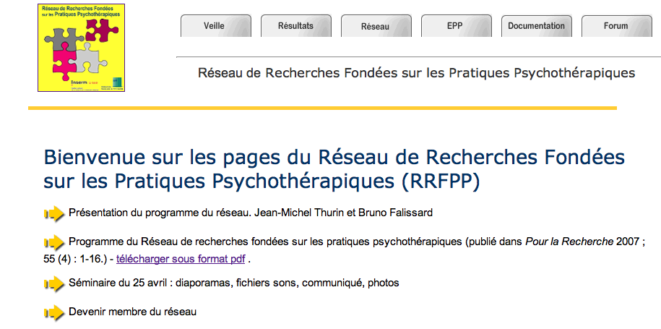
Autres éléments

